Slide 1
Hoe hoog leg jij de lat?
Bart Knaack
Bart.knaack@proftest.nl

Slide 2
Agenda
Op een persoonlijke noot
Het begint met Ambitie
Ambition Alignment
Wie ben jij?
With a little help from my friends
Jouw eigen succesplan

Slide 3
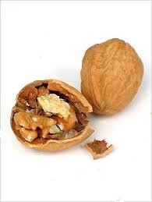
Op een persoonlijk noot

Slide 4
Het begint met ambitie
ambitie zn. ‘eerzucht, ijver’
Vnnl. van Ambitien ende glorysoukene ‘inzake eerzucht en het najagen van roem’ [1555; WNT reverentie], ambitie ‘eerzucht’ [1581; WNT Supp.]; nnl. ‘ijver’ [1774; WNT Supp.].
Ontleend aan Frans ambition < Latijn ambitiō ‘eerzucht’, afleiding van ambīre ‘rondlopen’, ook ‘streven naar’, zie → ambiance.
De Latijnse betekenisontwikkeling kan beschreven worden als ‘rondlopen met een verzoek’ > ‘dingen naar een ambt’ > ‘eerzuchtig zijn, streven’. De jongere Nederlandse betekenis is een afzwakking van de oude; ambitie kan in tegenstelling tot vroeger nu ook worden opgevat als iets positiefs.

Slide 5
Ambition alignment

Slide 6
Ambition alignment
Je kan niet bepalen waar je uitkomt, maar wel welke kant je op gaat.

Slide 7
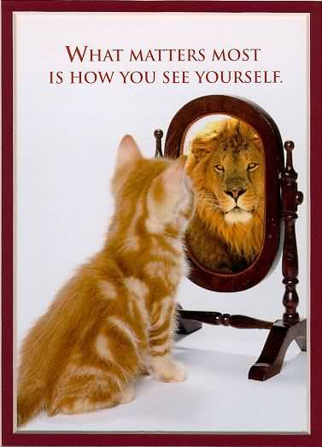
En wie ben jij?

Slide 8

Motivatie

Slide 9
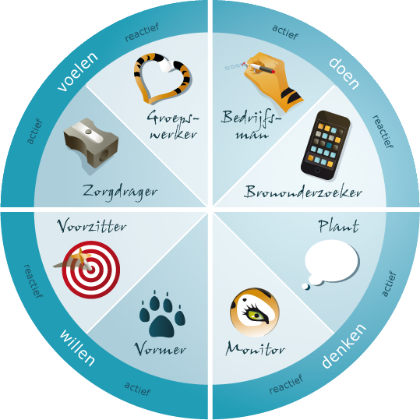
Belbin

Slide 10
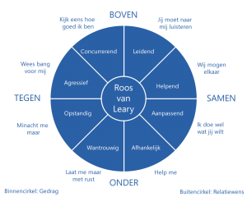
Roos van Leary

Slide 11
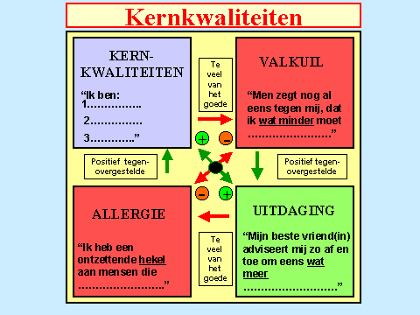
Kernkwaliteiten en Kernkwadranten

Slide 12
What makes YOU so special?
SWOT
360º feedback
Werk vanuit je kracht, werk aan je zwaktes

Slide 13

Motivatie

Slide 14
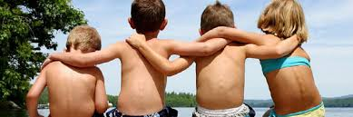
With a little help from my friends…..

Slide 15

Coaching

Slide 16

Samenwerking

Slide 17
Jouw eigen succesplan….
Eén A4-tje
Wat wil je bereiken?
Waarom wil je dat bereiken?
Wat ga je daaraan doen?

Slide 18
En nu de keerzijde

Slide 19
Aanbevolen Literatuur
Ontploeteren
Swallow that frog
Zen and the Art of Motorcycle maintenance

